Slide 1
Cánh cụt về nhà

Slide 2
Số đo của góc vuông?

Slide 3
Số đo của góc bẹt?

Slide 4
Số đo của góc nhọn?

Slide 5
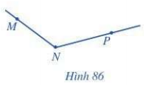
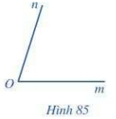
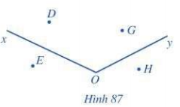
Dạng 1: Đọc tên góc, đỉnh, cạnh và điểm nằm trong góc
Bài tập 1 (SGK-100) Đọc tên góc, đỉnh và các cạnh của góc trong hình 85 và hình 86
Bài tập 2 (SGK -100) Đọc tên các điểm nằm trong góc ở hình 87

Slide 6
Dạng 2: Vẽ hình

Slide 7
Dạng 3: Số đo góc

Slide 8
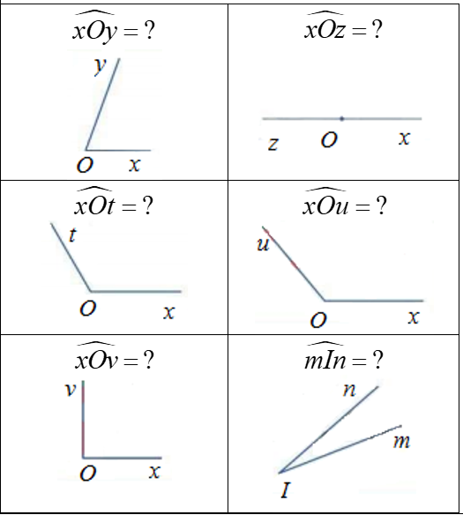
Dạng 4: Các góc đặc biệt
Bài tập 6 (SGK 101) Đo các góc sau đây và cho biết số đo của chúng. Xác định góc nhọn, góc vuông, góc tù, góc bẹt trong các góc đó.

Slide 9
HƯỚNG DẪN VỀ NHÀ
- Xem lại các bài tập đã làm trong tiết học
- Học thuộc: khái niệm góc, điểm nằm trong góc, số đo góc và các góc đặc biệt.
- Làm các bài tập còn lại trong SGK: Bài 8 trang 101 SGK
-Chuẩn bị giờ sau:Bài tập cuối chương VI.

